Slide 1

Liefdes Brief

Slide 2

Palm Boom

Slide 3

Brand Alarm

Slide 4


Sneeuman

Slide 5

Voëlgriep

Slide 6


Face Book

Slide 7


Vis en Chips

Slide 8

Briefhoof

Slide 9

Speeltyd

Slide 10

Piesangbrood

Slide 11


Gelukkige Verjaarsdag

Slide 12

Gelukkige Familie

Slide 13

Liefdes Lied

Slide 14

Hoogwater

Slide 15


Koningin van Harte

Slide 16
Sneeu Koningin

Slide 17


Warm bad

Slide 18


Huisvrou

Slide 19

Bikini Top

Slide 20

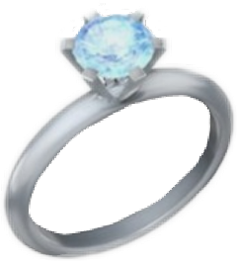
Sleutelring

Slide 21


Sonneblom

Slide 22

Warm sjokolade

Slide 23

Sonlig

Slide 24


Sonneblom olie

Slide 25

Boekwurm

